Slide 1
BIOLOGÍA 2º BACHILLERATO
Reunión de 18 enero 2017

Slide 2
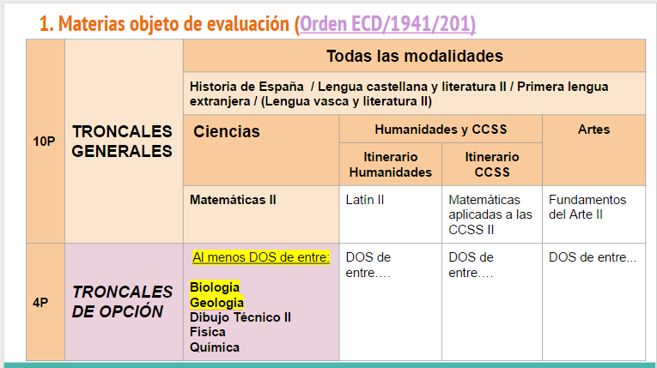
TEMAS TRATADOS:
Publicación de la Orden ECD/1941/2016.
Materias objeto de evaluación, según la Orden ECD/1941/2016.
Características, diseño y contenido de la prueba (Orden ECD/1941/2016).
Ruegos y preguntas.
INFORMACIÓN DADA:

Slide 3
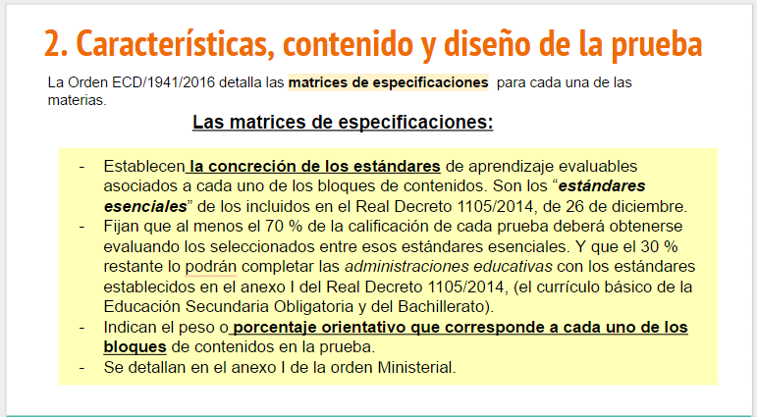

Slide 4
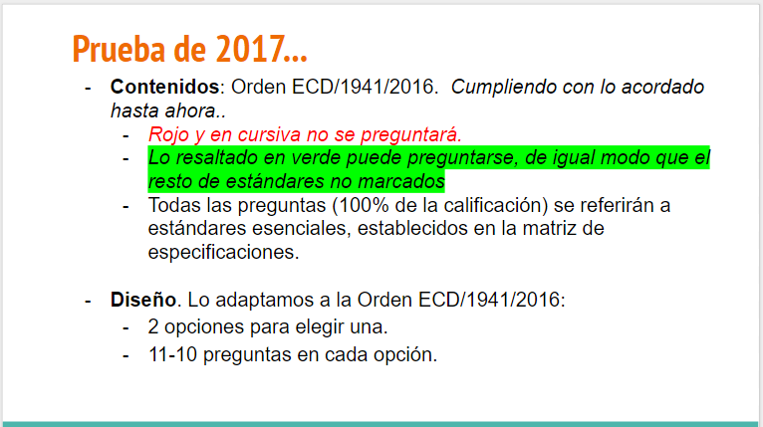

Slide 5
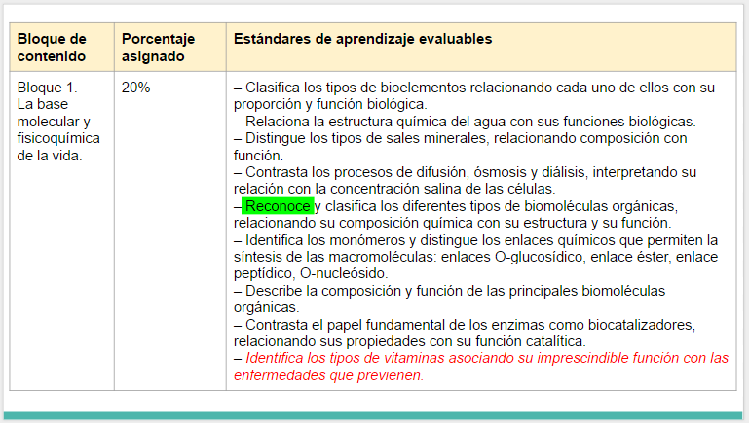

Slide 6
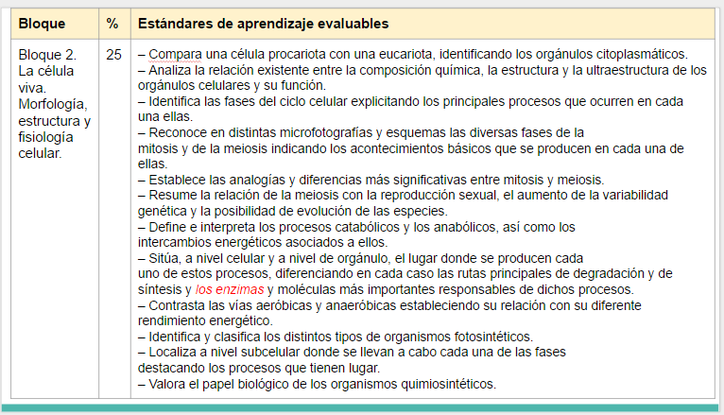

Slide 7
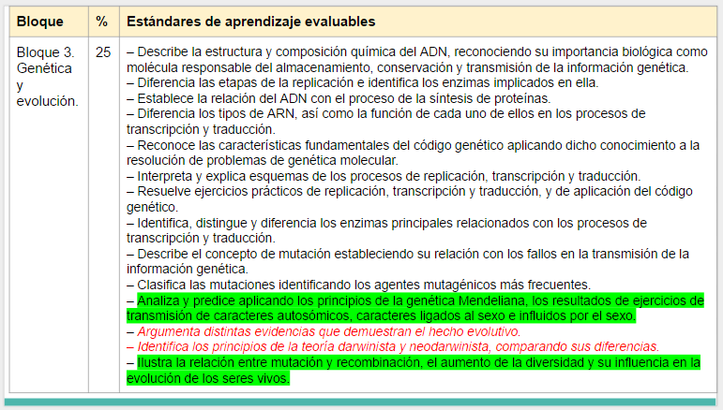

Slide 8
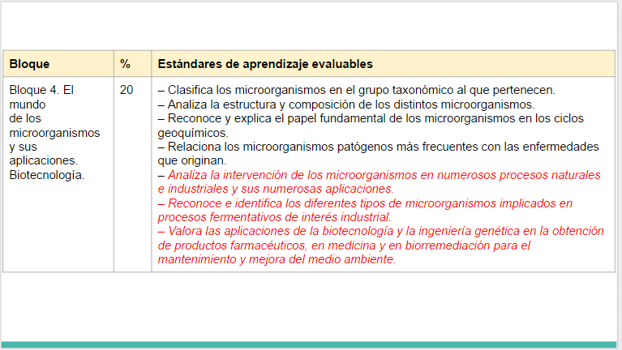

Slide 9
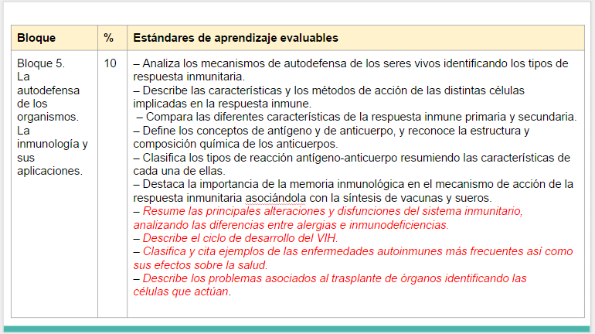

Slide 10
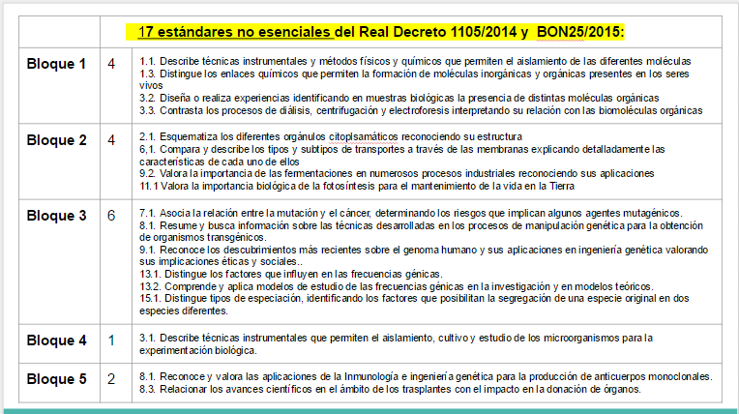

Slide 11
